Slide 1



Template?
ΙΣΤΟΛΟΓΙΑ ΚΑΙ ΕΜΒΡΥΟΛΟΓΙΑ ΚΑΡΔΙΑΣ ΚΑΙ ΑΓΓΕΙΩΝ
Πλιζ όχι ροζ, μωβ, πρασινο, μαρεσουν τα μπλε του εκπα
Θεόδωρος Μαριόλης Σαψάκος
Καθηγητής
Email: theodorosmariolis@yahoo.gr
Τ: 6972910328

Slide 2
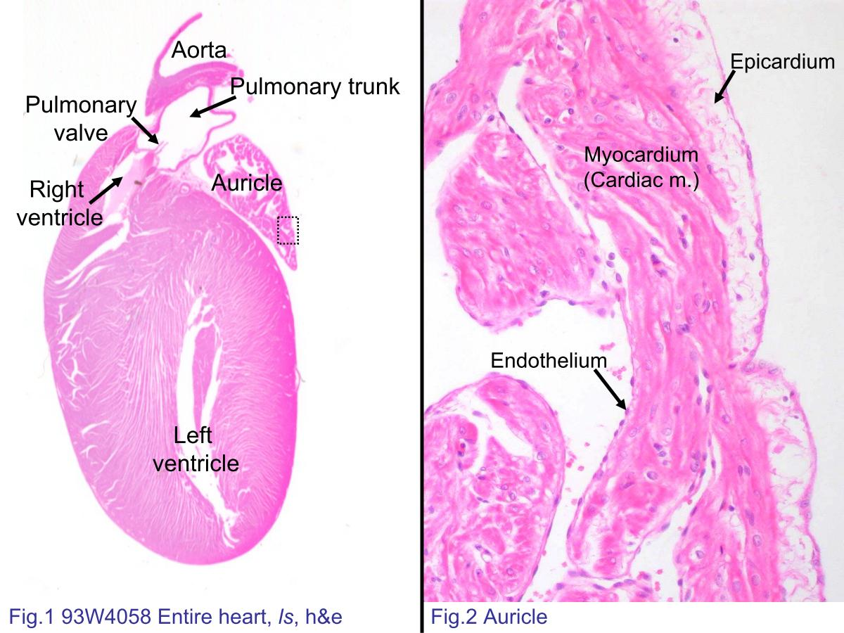
Ιστολογική Δομή της Καρδιάς
Επικάρδιο (ορογόνο περικάρδιο):
αποτελείται από μεσοθηλιακά κύτταρα
Μυοκάρδιο:
αποτελείται από εξειδικευμένες μυϊκές ίνες (συστολή)
οι οποίες σχηματίζουν δοκίδες
επίσης σχηματίζουν τους θηλοειδείς μυς
Ενδοκάρδιο:
αποτελείται από ενδοθηλιακά κύτταρα
ίνες κολλαγόνου
ελαστικές ίνες

Slide 3
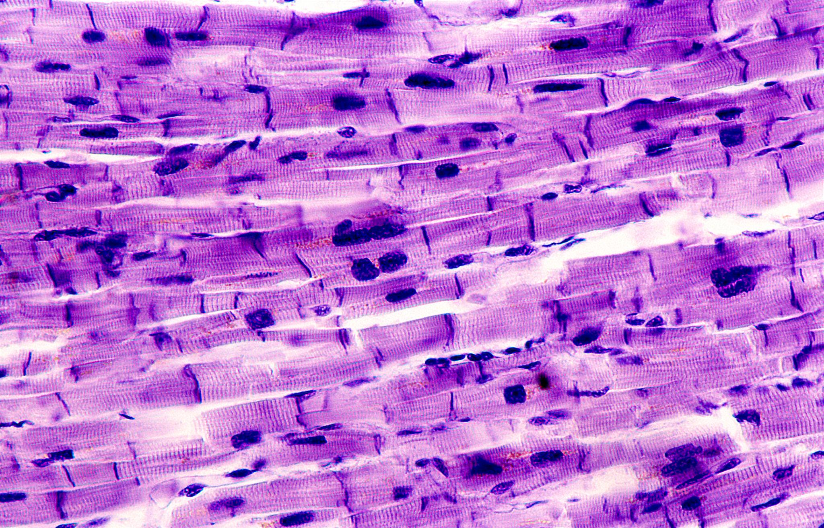
Το Μυοκάρδιο
Αποτελείται από εξειδικευμένες γραμμωτές μυϊκές ίνες (καρδιακός μυς), οι οποίες του προσδίδουν την ικανότητα συστολής.
Το πάχος του μυοκαρδίου ποικίλλει στις διάφορες κοιλότητες της καρδιάς, ανάλογα με το έργο που έχει να επιτελέσει η κάθε καρδιακή κοιλότητα.
Ο αριστερός και δεξιός κόλπος κατά τη διάρκεια της καρδιακής διαστολής διοχετεύουν το αίμα μέσα στις άδειες κοιλίες συναντώντας ελάχιστη αντίσταση και ως εκ τούτου έχουν λεπτό τοίχωμα που αποτελείται από κύτταρα μικρής διαμέτρου, με μικρού μεγέθους πυρήνες.

Slide 4
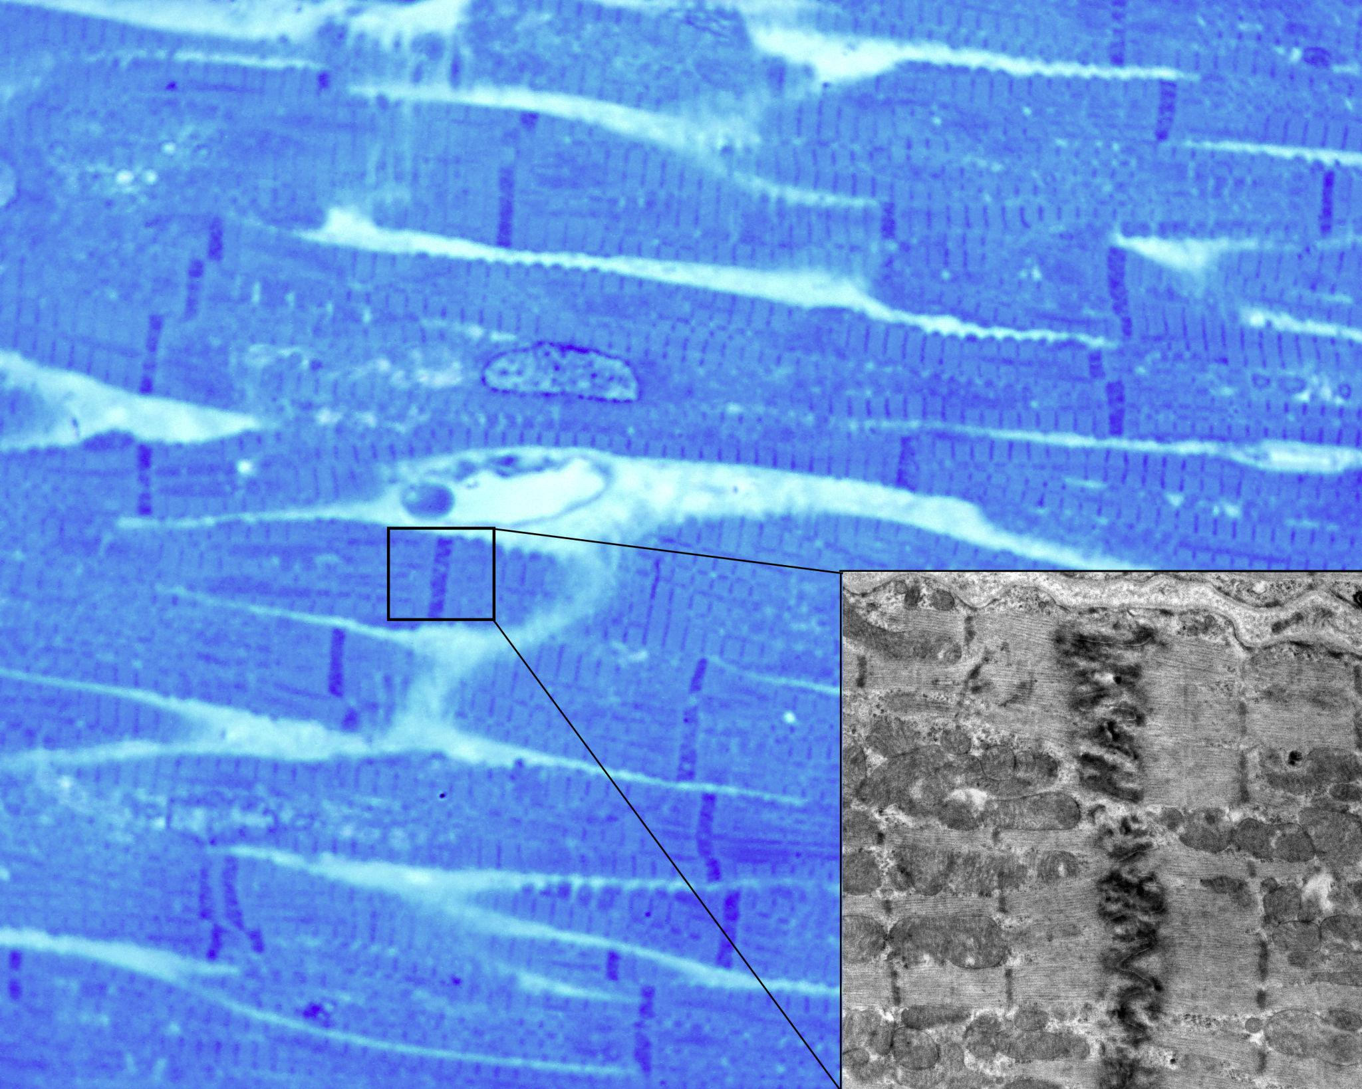
Το Μυοκάρδιο
Περιέχουν επίσης μικρά νευροενδοκρινικά κοκκία, που είναι συνήθως αραιά τοποθετημένα κοντά στον πυρήνα. Τα κοκκία αυτά είναι αφθονότερα στο δεξιό κόλπο και απελευθερώνουν την κολπική νατριουρητική ορμόνη, όταν υπερκεντώνονται οι ίνες των κόλπων.
Η κολπική νατριουρητική ορμόνη αυξάνει την αποβολή ύδατος και ιόντων Na+ και K+ από τα άπω εσπειραμένα σωληνάρια του νεφρού, ενώ παράλληλα ελαττώνει την πίεση του αίματος, εμποδίζοντας την έκκριση ρενίνης από τους νεφρούς και την έκκριση αλδοστερόνης από τα επινεφρίδια.

Slide 5
Το Μυοκάρδιο
Η δεξιά κοιλία διοχετεύει το αίμα μέσω της πνευμονικής βαλβίδας στους πνεύμονες για να καταλήξει στον αριστερό κόλπο. Ως εκ τούτου έχει μετρίου πάχους μυϊκή στιβάδα.
Η αριστερή κοιλία, η οποία διοχετεύει αίμα μέσω του αρτηριακού συστήματος υψηλών πιέσεων λειτουργώντας ως αντλία, διαθέτει το παχύτερο μυοκάρδιο με τη μεγαλύτερη διάμετρο μυϊκών ινών, με μεγάλους πυρήνες.
Οι μυϊκές ίνες του μυοκαρδίου σχηματίζουν ένα αλληλοσυνδεόμενο δίκτυο, το οποίο χωρίζεται από χαλαρό ινοκολλαγονώδη ιστό (ενδομύιο).
Η εξωτερική επιφάνεια του μυοκαρδίου, αμέσως κάτω από το περικάρδιο, είναι λεία. Η εσωτερική του επιφάνεια, κάτω από το ενδοκάρδιο σχηματίζει δοκίδες, που είναι πιο εμφανείς στις κοιλίες.
Μέσα στις δύο κοιλιακές καρδιακές κοιλότητες δημιουργούνται προσεκβολές του καρδιακού μυός (θηλοειδείς μυς), οι οποίες κατευθύνονται προς τις κολποκοιλιακές βαλβίδες.
Οι θηλοειδείς μυς αποτελούν το σημείο συνάντησης των τενόντιων χορδών, που συνδέουν τις γλωχίνες των κολποκοιλιακών βαλβίδων με το υποκείμενο τοίχωμα των κοιλιών.
Οι δοκίδες επενδύονται από λείο ενδοκάρδιο, προκειμένου να μην παρεμποδίζουν την ομαλή ροή του αίματος.

Slide 6
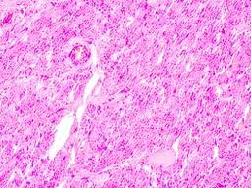
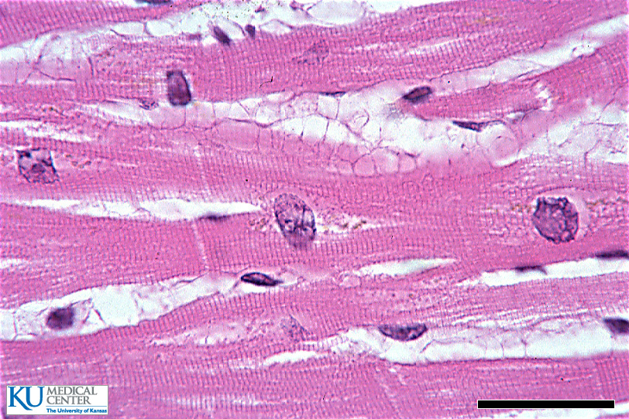
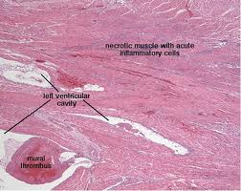
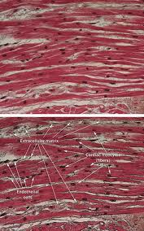

Slide 7
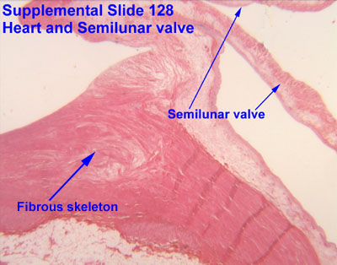
Τριγλώχινα Βαλβίδα
Αποτελείται από τρία λεπτά πέταλα τις γλωχίνες.
Οι γλωχίνες είναι σχηματισμένες από ινοελαστικό ιστό και επενδύονται από ενδοθηλιακά κύτταρα.
Η βάση των γλωχίνων έρχεται σε επαφή με τον ινώδη δακτύλιο στο αριστερό κολποκοιλιακό στόμιο.
Οι γλωχίνες συνδέονται με τις τενόντιες χορδές (αποτελούνται από ινώδη και ελαστικό ιστό) οι οποίες κατευθύνονται στις κορυφές των θηλοειδών μυών (αποτελούνται από μυοκαρδιακές ίνες).

Slide 8
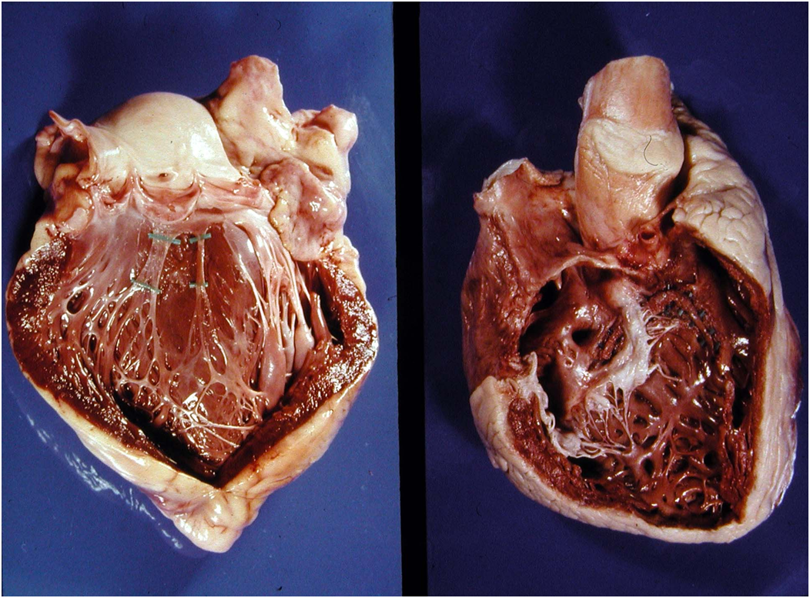

Slide 9
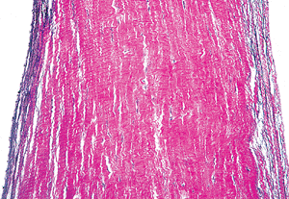
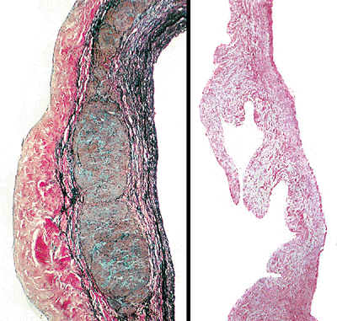
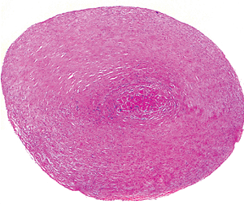
Γλωχίνες, Τενόντιες Χορδές, Θηλοειδής μυς

Slide 10
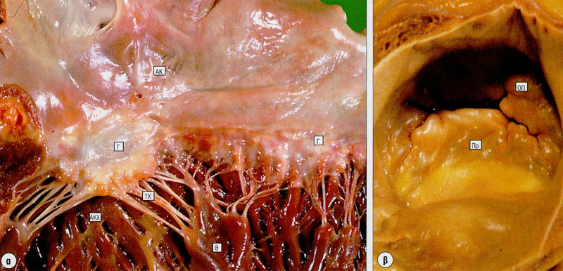
Μιτροειδής Βαλβίδα
Αποτελείται από δύο λεπτά πέταλα που λέγονται γλωχίνες.
Οι γλωχίνες είναι σχηματισμένες από ινοελαστικό ιστό και επενδύονται από ενδοθηλιακά κύτταρα.
Η βάση των γλωχίνων έρχεται σε επαφή με τον ινώδη δακτύλιο στο αριστερό κολποκοιλιακό στόμιο.
Οι γλωχίνες συνδέονται με τις τενόντιες χορδές (αποτελούνται από ινώδη και ελαστικό ιστό) οι οποίες κατευθύνονται στις κορυφές των θηλοειδών μυών (αποτελούνται από μυοκαρδιακές ίνες).
Μιτροειδής βαλβίδα
ΑΚ: αριστερός κόλπος, Ακλ: αριστερή κοιλία, ΣΑ: έκφυση στεφανιαίας αρτηρίας, ΙΔ: ινοκολλαγονώδης δακτύλιος της βαλβίδας.

Slide 11
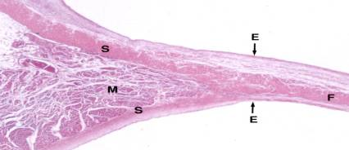
Αορτική Βαλβίδα (Μηνοειδής)
Η βάση της είναι προσκολλημένη στο τοίχωμα του ινώδους δακτυλίου της αορτής.
Έχει ινοελαστική σύσταση και επενδύεται με ενδοθηλιακά κύτταρα.
ΙΕ
Ι
ΙΕ
Ε: ενδοθήλιο, Μ: μυοκάρδιο,
Ι: ινώδες πέταλο
ΙΕ: ινοελαστικό στηρικτικό πέταλο

Slide 12
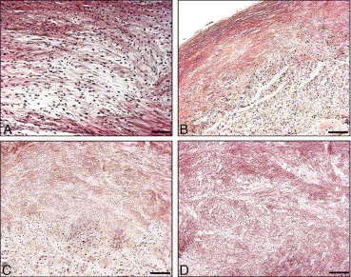
Πνευμονική Βαλβίδα (Μηνοειδής)
Η βάση της είναι προσκολλημένη στο τοίχωμα του ινώδους δακτυλίου της πνευμονικής αρτηρίας.
Έχει ινοελαστική σύσταση και επενδύεται με ενδοθηλιακά κύτταρα.

Slide 13
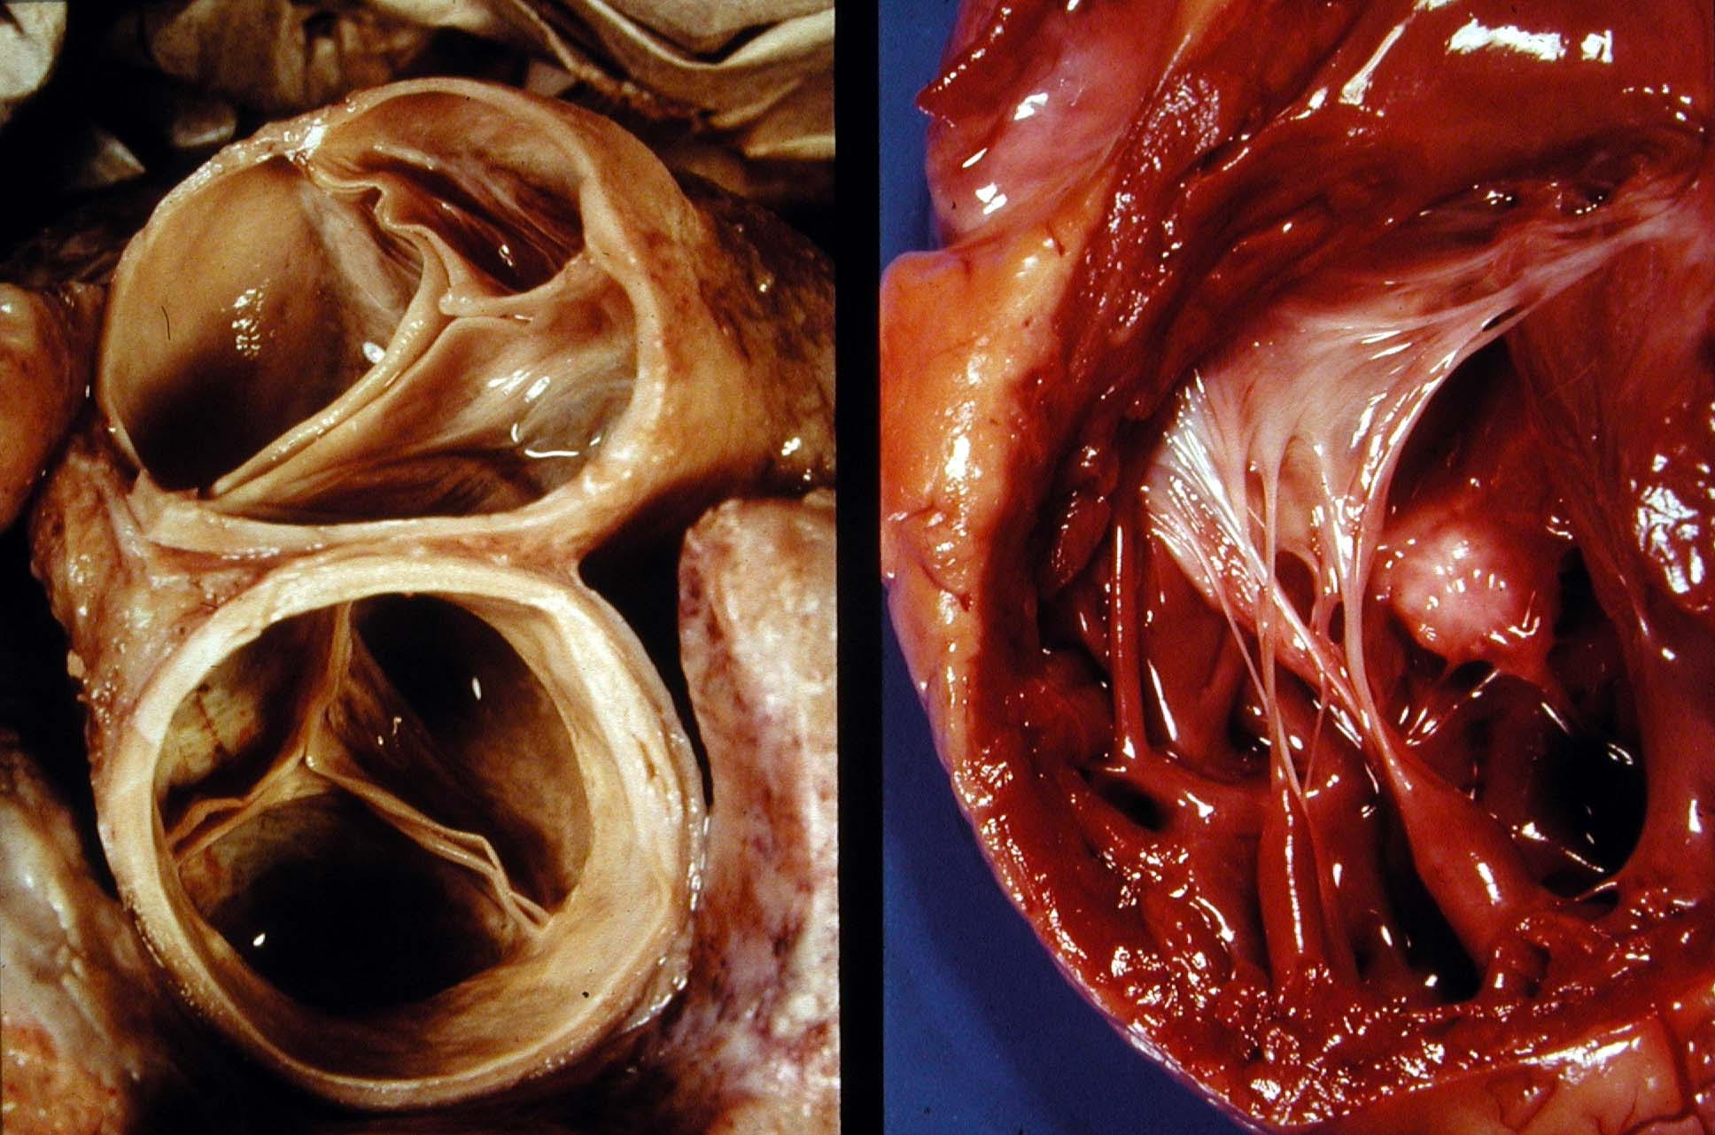

Slide 14
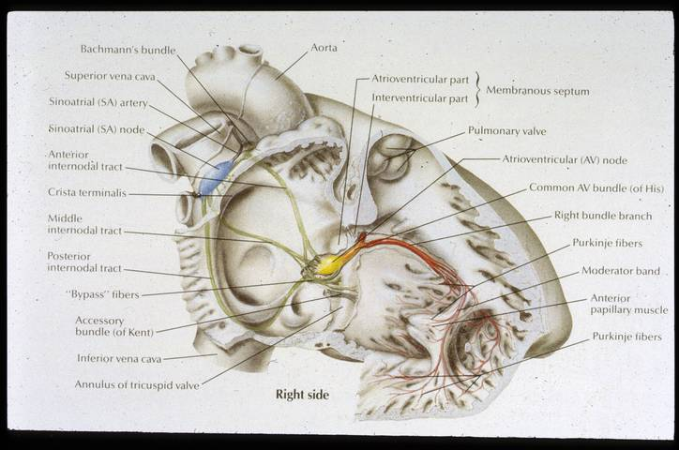
Σύστημα Διέγερσης & Αγωγής του Ερεθίσματος
Φλεβόκομβος
Κολποκοιλιακός Κόμβος
Δεμάτιο Του His
Δεξιός Και Αριστερός Κλάδος Του His
Ίνες Του Purkinje
Είναι δεμάτια εξειδικευμένων μυϊκών ινών που περιβάλλονται από ινοκολλαγονώδη ιστό ο οποίος φέρει πλούσια αγγείωση και νεύρωση
Φλεβόκομβος
Κολποκοιλιακός Κόμβος

Slide 15
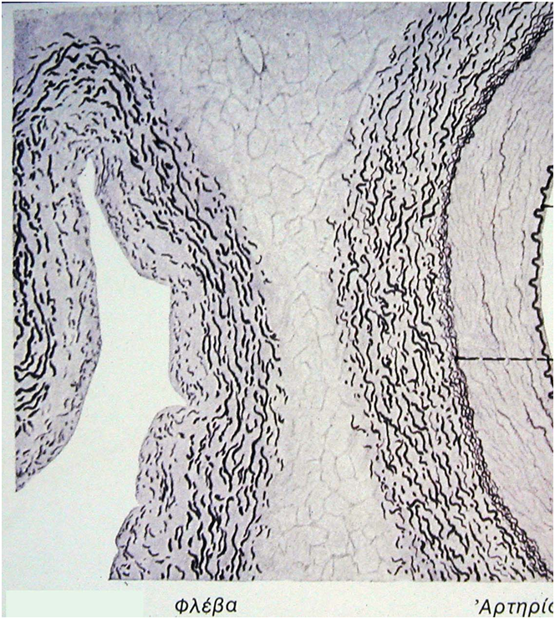
Ιστολογική Δομή Των Αρτηριών
Έσω Χιτώνας: αποτελείται από ενδοθηλιακά κύτταρα τα οποία βρίσκονται πάνω σε μια βασική μεμβράνη
Μέσος Χιτώνας: ελαστικές ίνες κυρίως στις μεγάλες αρτηρίες (πχ η αορτή έχει 50 συγκεντρικά ελαστικά πέταλα), μυϊκές ίνες (αποκλειστικά μυϊκές ίνες στο μέσο χιτώνα οι μυϊκού τύπου αρτηρίες) και κολλαγόνες ίνες
Έξω Χιτώνας: αποτελείται από κολλαγόνο ιστό, λείες μυϊκές ίνες (σε αυτό το χιτώνα διεισδύουν τα αγγεία των αγγείων- σε μεγάλα αγγεία)

Slide 16
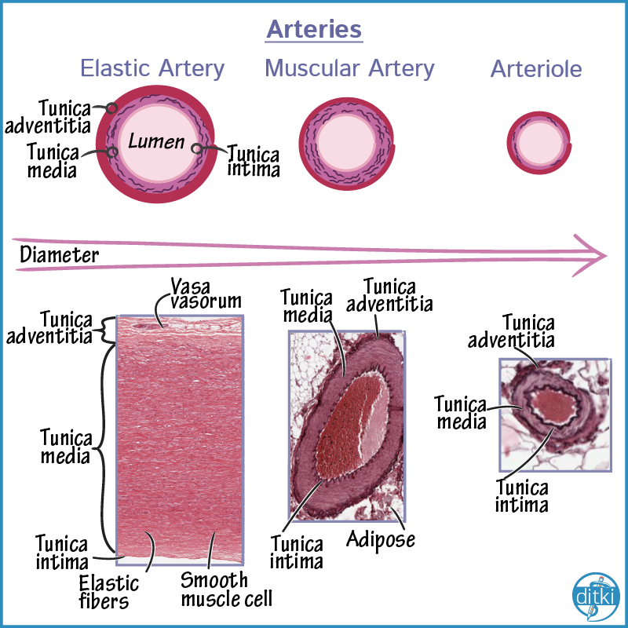
Ιστολογική Δομή Των Αρτηριών
Ελαστικές Αρτηρίες: Αποτελούν μεταφορικές αρτηρίες. Στον έσω χιτώνα διακρίνεται ενδοθήλιο και υποενδοθηλιακός συνδετικός ιστός. Στο μέσο χιτώνα εντοπίζεται μεγάλος αριθμός θυριδωτών ελαστικών πετάλων και από τις θυρίδες περνούν λεία μυϊκά κύτταρα μεταξύ των ελαστικών πετάλων. Στον έξω χιτώνα αναγνωρίζονται αιμοφόρα αγγεία, νεύρα και λεμφαγγεία. Σε όλους τους χιτώνες βρίσκονται κολλαγόνες ίνες.
Μυϊκού Τύπου Αρτηρίες: Είναι αγγεία διανομής μεσαίου μεγέθους. Ο έσω χιτώνας αποτελείται από τρεις στιβάδες: το ενδοθήλιο, το υποενδοθήλιο και το έσω ελαστικό πέταλο. Ο μέσος χιτώνας εμφανίζει σημαντική ελάττωση των ελαστικών συστατικών και αύξηση των λείων μυϊκών ινών. Στα μεγαλύτερα αγγεία αυτής της ομάδας ένα θυριδωτό έξω ελαστικό πέταλο παρατηρείται στη συμβολή του μέσου με τον έξω χιτώνα.
Αρτηρίδια
Μεταρτηρίδια
Τριχοειδή Αγγεία: αποτελούνται από ενδοθηλιακά κύτταρα, βασική μεμβράνη και σε μερικές θέσεις περικύτταρα. Είναι υπεύθυνα για την ανταλλαγή των αερίων και τη θρέψη των ιστών

Slide 17
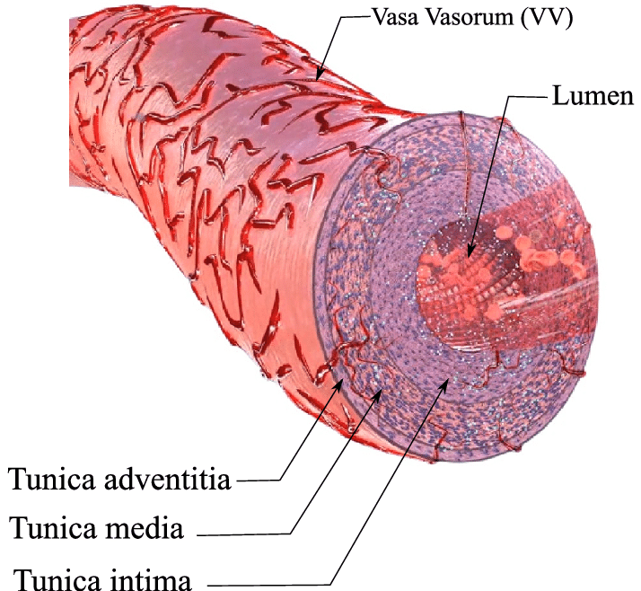
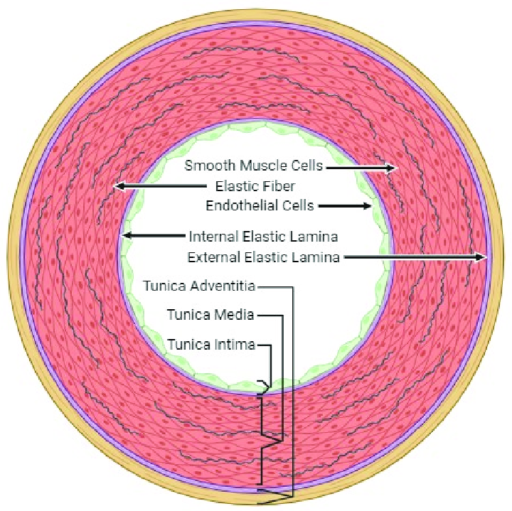

Slide 18
Τριχοειδή Αγγεία
Είναι τα πολυπληθέστερα και λεπτότερα αιμοφόρα αγγεία με εσωτερική διάμετρο όση περίπου κι ένα ερυθρό αιμοσφαίριο (7 μm), που σημαίνει ότι μόνο ένα ερυθρό αιμοσφαίριο χωράει να περάσει μέσα απ' αυτά. Τα τοιχώματά τους συνίστανται από ένα μονόστιβο στρώμα ενδοθηλιακών κυττάρων, εξαιρετικά διαπερατών, περιβαλλόμενων από ένα βασικό υμένα.
ανταλλαγή των ουσιών ανάμεσα στο αίμα και στους ιστούς, καθώς και η ανταλλαγή, με παθητική διάχυση, του οξυγόνου και του διοξειδίου του άνθρακα. Τα τοιχώματα των τριχοειδών επιτρέπουν επίσης στα λευκοκύτταρα να τα διαπερνούν και να φτάνουν όπου είναι απαραίτητη η παρουσία τους για την άμυνα του οργανισμού.

Slide 19
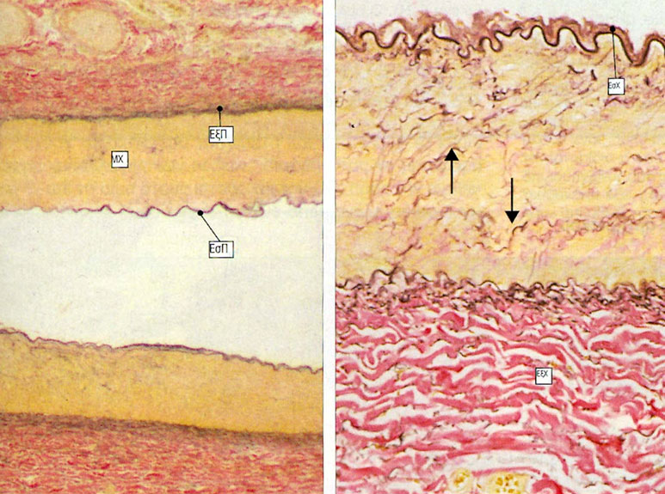
Ιστολογική τομή μυϊκού τύπου αρτηρίας
Μεγέθυνση ×162, χρώση Verhoeff.
Το πράσινο χρώμα αντιστοιχεί στον συνδετικό ιστό.
Το κόκκινο χρώμα αντιστοιχεί στον μυϊκό ιστό.
Το μαύρο χρώμα αντιστοιχεί στα ελαστικά πέταλα.
ΤΑ: έξω χιτώνας.

Slide 20
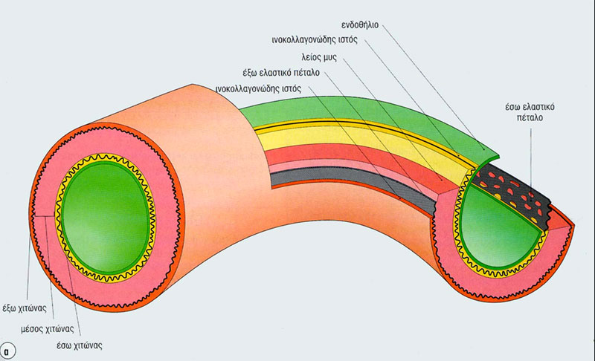
Σχηματική παράσταση της ιστολογικής δομής μυϊκού τύπου αρτηρίας

Slide 21
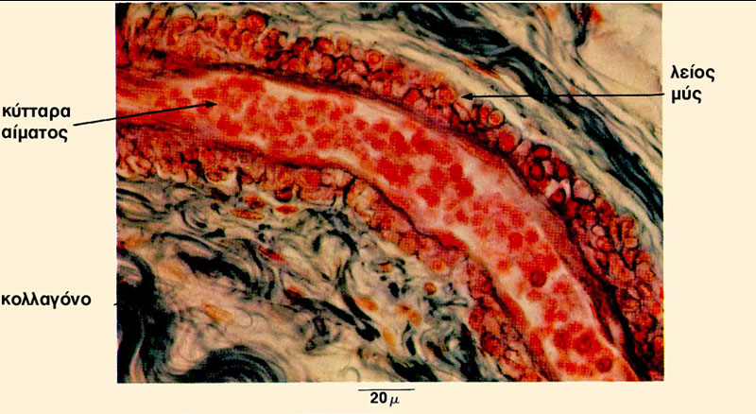
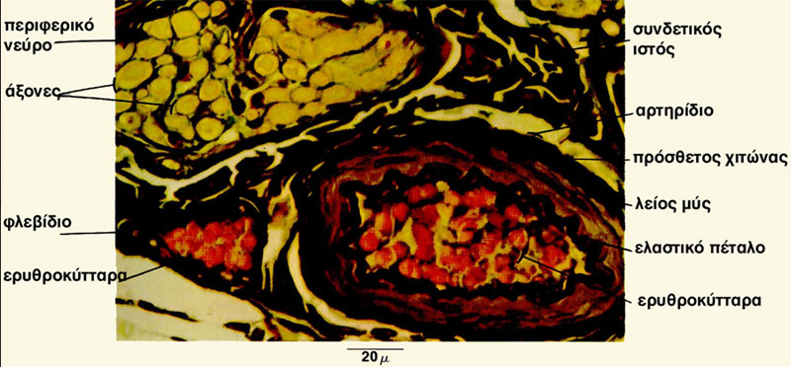
Ιστολογική τομή αρτηριδίου. Μεγέθυνση Χ612, χρώση Mallory - azan , κολλαγόνο και συνδετικός ιστός: κυανός , μυϊκός ιστός: κόκκινο-καφέ
Ιστολογική τομή όπου αναγνωρίζεται φλεβίδιο και αρτηρίδιο.
Μεγέθυνση Χ612, χρώση aldehyde fuchsin , έσω χιτώνας ασαφής, έσω ελαστικό πέταλο σαφές στο φλεβίδιο, έξω και έσω χιτώνας ευδιάκριτοι στο αρτηρίδιο

Slide 22
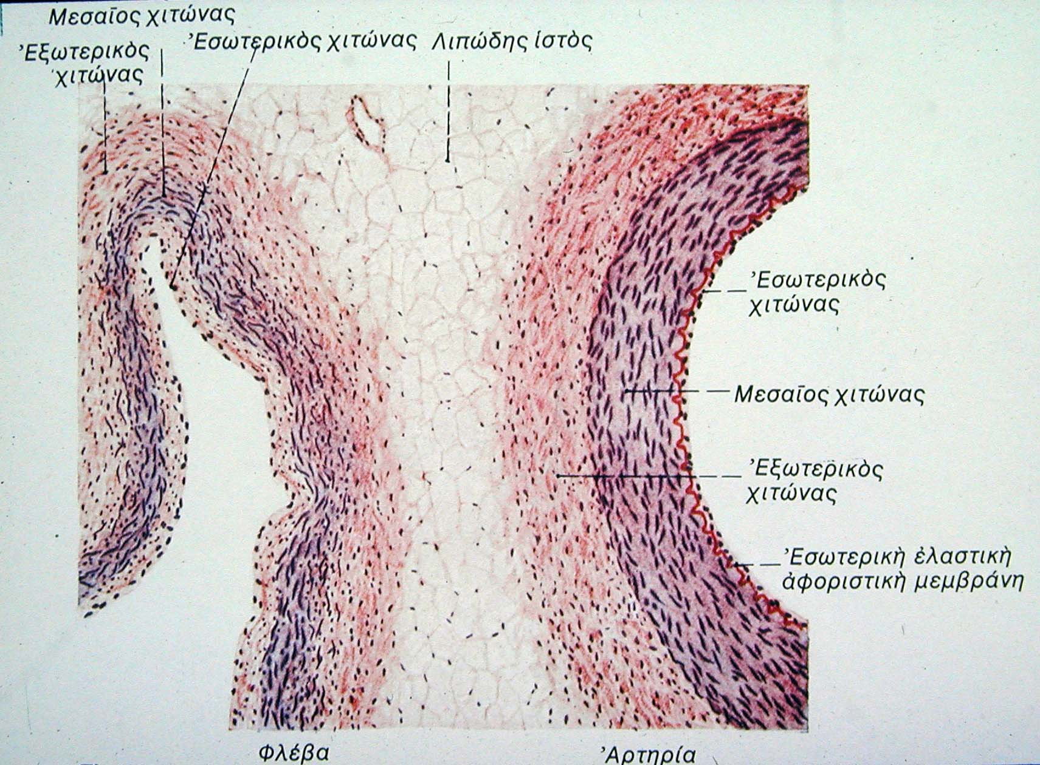

Slide 23
Νεύρωση Των Αγγείων
Αγγειοκινητική (Απαγωγός) Νεύρωση
Τα αγγεία του αίματος έχουν τη δυνατότητα σημαντικής μεταβολής του μεγέθους του αυλού τους
Είναι εφοδιασμένα με πλούσιο δίκτυο αμύελων αδρενεργικών συμπαθητικών ινών που περιέχουν νορεπινεφρίνη (ΝΕ)
Η ΝΕ απελευθερώνεται στον έσω χιτώνα και διαχέεται έως το μέσο χιτώνα
Οι νευρικές απολήξεις διεισδύουν στο μέσο χιτώνα
Η συνολική πυκνότητα νεύρωσης είναι μικρότερη από αυτή που απαντάται στις αρτηρίες
Τα λεία μυϊκά κύτταρα του μέσου χιτώνα συνδέονται με χαρακτηριστικές συνάψεις

Slide 24
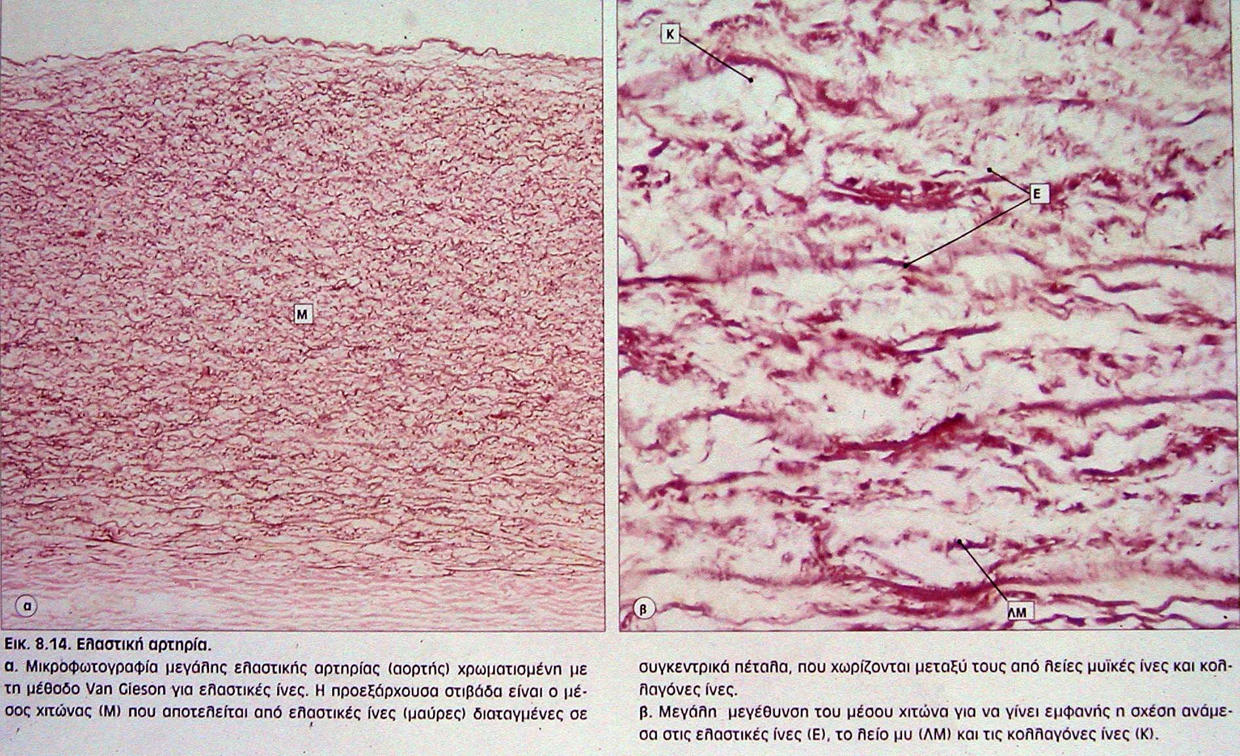
Ελαστικές
ίνες
Ελαστικές
ίνες

Slide 25
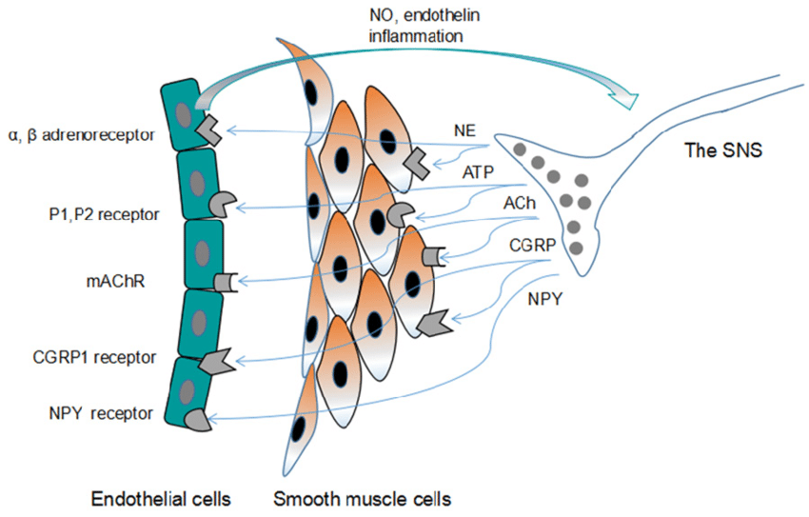
Νεύρωση Των Αγγείων
Η διέγερση μεταφέρεται στις πιο έσω στιβάδες του μέσου χιτώνα
Η διέγερση των λείων μυϊκών κυττάρων προκαλεί μυϊκή συστολή και αγγειοσυστολή
Μερικά αγγεία στους σκελετικούς μυς φέρουν συμπαθητική χολινεργική νεύρωση
Η νεύρωση αυτή μπορεί να προκαλέσει αγγειοδιαστολή

Slide 26
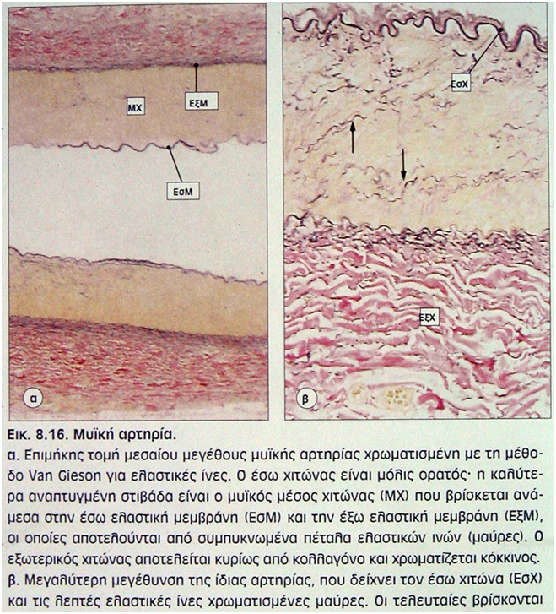

Slide 27
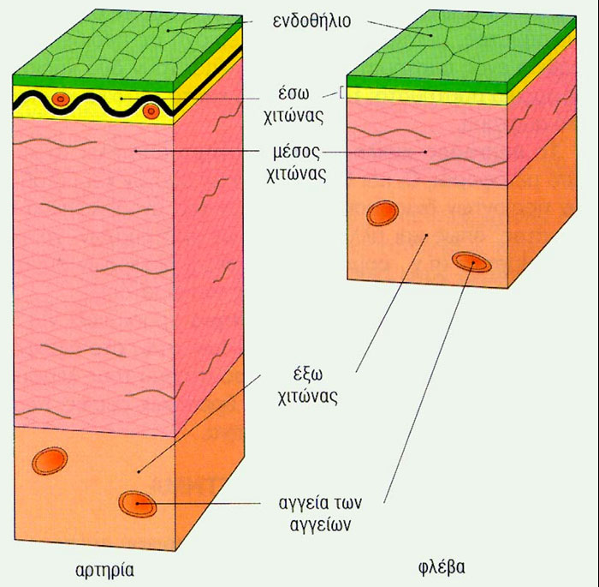
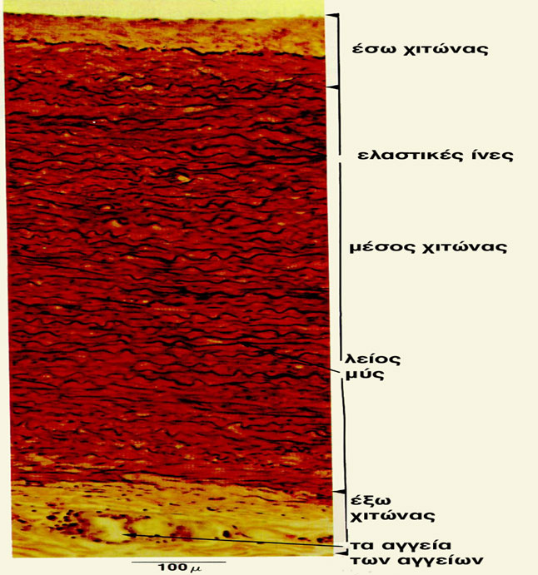
Ιστολογική Τομή Αορτής
Μεγέθυνση ×162, χρώση Weigert και phloxine.
Το κίτρινο χρώμα αντιστοιχεί στον συνδετικό ιστό,
το κόκκινο στον μυϊκό ιστό
και το μαύρο στα ελαστικά πέταλα.

Slide 28
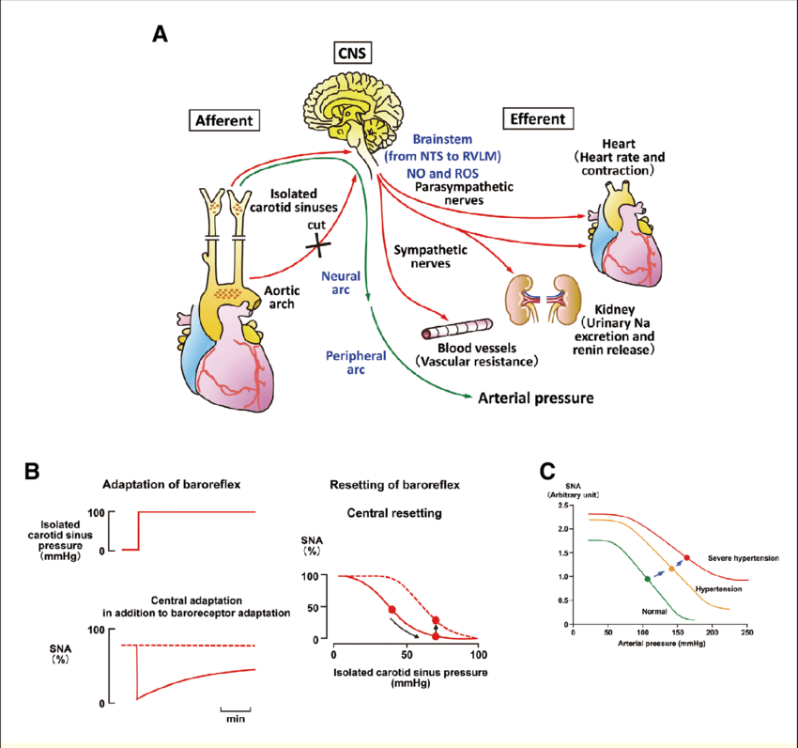
Νεύρωση Των Αγγείων
Αισθητική (Προσαγωγός) Νεύρωση
Μερικές περιοχές των αγγείων φέρουν προσαγωγές νευρικές απολήξεις
Παρέχουν πληροφορίες για την επικρατούσα πίεση μέσα στον αυλό (τασεοϋποδοχείς)
Βρίσκονται κυρίως στους καρωτιδικούς κόλπους και στην περιοχή του αορτικού τόξου
Στην πνευμονική αρτηρία και στις μεγάλες φλέβες που προσάγουν αίμα στην καρδιά
Οι προσαγωγές ίνες από τους υποδοχείς του καρωτιδικού κόλπου κατευθύνονται με το γλωσσοφαρυγγικό νεύρο
Καταλήγουν στα καρδιοαναπνευστικά κέντρα του εγκεφαλικού στελέχους
Οι χημειοϋποδοχείς παρέχουν πληροφορίες για CO₂ και O₂
Παρατηρούνται στα καρωτιδικά και αορτικά σωμάτια
Τα καρωτιδικά σωμάτια βρίσκονται στη θέση διαχωρισμού της κοινής καρωτίδας

Slide 29
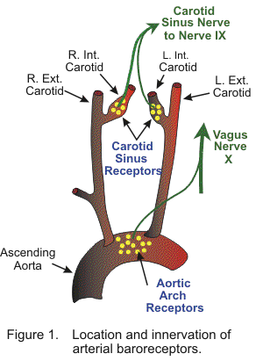
Νεύρωση Των Αγγείων
Τα αορτικά σωμάτια βρίσκονται στην κοίλη επιφάνεια του αορτικού τόξου κοντά στο σημείο διέλευσης της πνευμονικής αρτηρίας
Παρουσιάζουν δομή παραγαγγλίου
Αποτελούνται από νευροενδοκρινικά κύτταρα, ερεθιστικά κύτταρα, συμπαθητική και παρασυμπαθητική νεύρωση
Τα καρωτιδικά σωμάτια εκκρίνουν πεπτίδια (εγκεφαλίνη, νευροτενσίνη, μπομπεσίνη)
Εκκρίνουν δραστικές αμίνες (επινεφρίνη, νορεπινεφρίνη, σεροτονίνη, ντοπαμίνη)
Είναι εμφανέστερα κατά την παιδική και εφηβική ηλικία
Με εξαίρεση ενήλικες που ζουν σε μεγάλο υψόμετρο
Σε καταστάσεις χαμηλής τάσης O₂ και ταχύτερης πορείας λόγω πνευμονικής νόσου
Προκαλείται αύξηση του αναπνευστικού ρυθμού λόγω απελευθέρωσης νευροδιαβιβαστών
Σε άτομα μεγάλης ηλικίας παρατηρείται λεμφοκυτταρική διήθηση και ίνωση των σωματίων

Slide 30
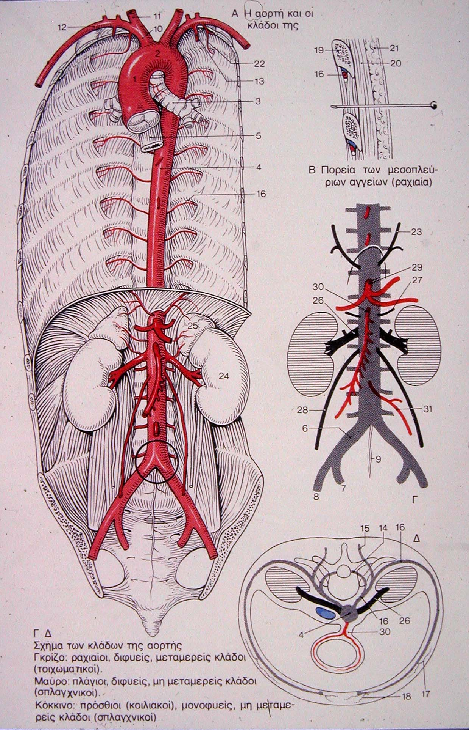
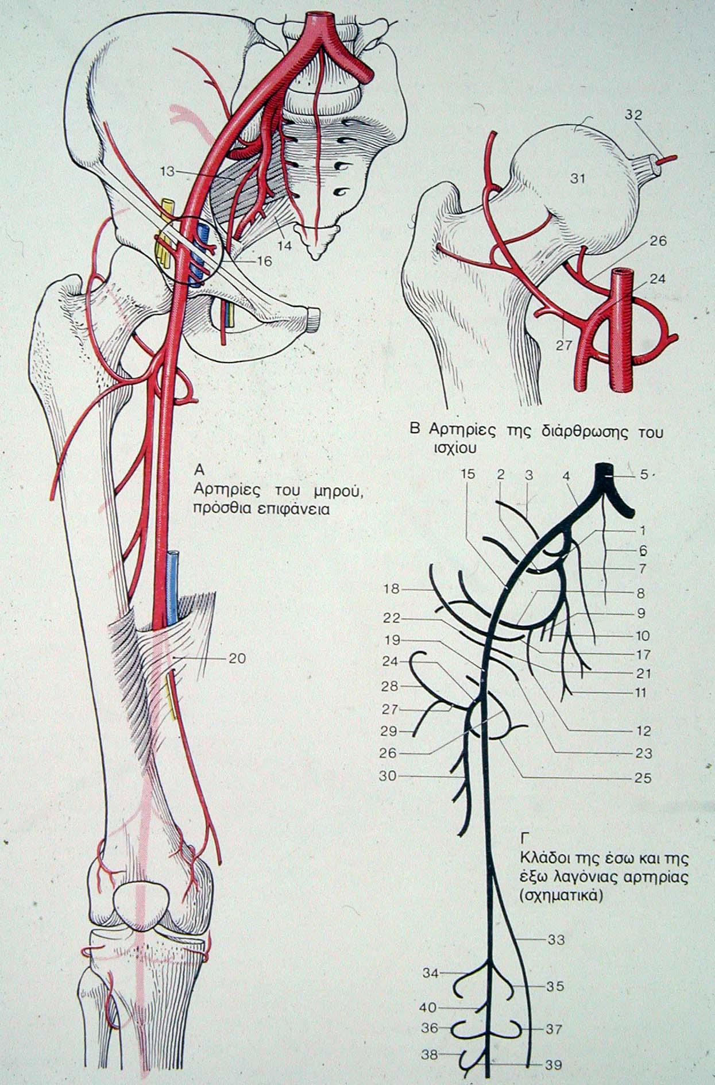
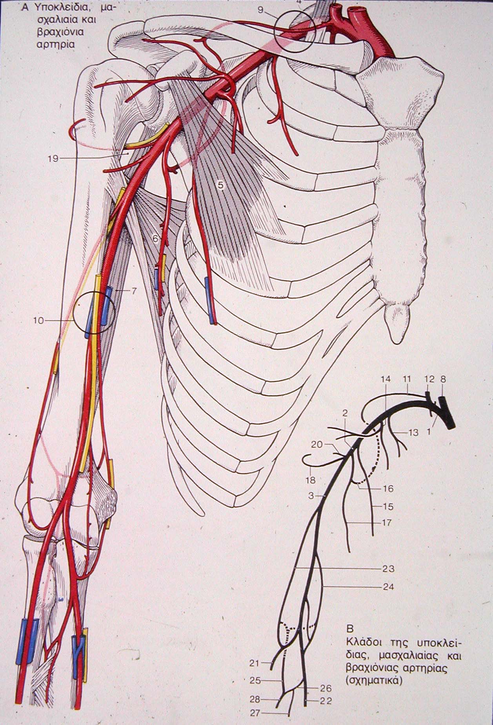

Slide 31
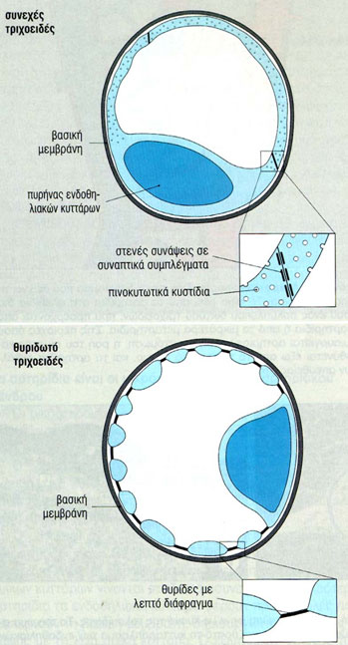
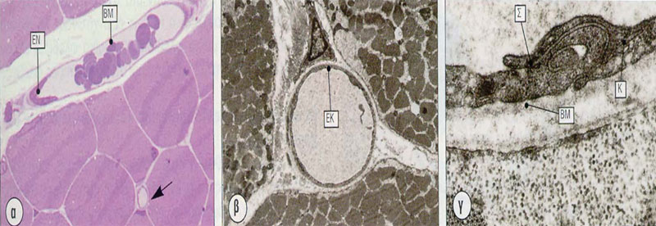
Συνεχές Τριχοειδές –
Ιστολογική και Ηλεκτρονική Μικροσκοπική Εικόνα
Συνεχές τριχοειδές, χρώση κυανό της τολουϊδίνης (α)
ΒΜ: βασική μεμβράνη.
Φωτογραφίες ηλεκτρονικού μικροσκοπίου τριχοειδών (β, γ).
ΕΚ: ενδοθηλιακό κυτταρόπλασμα.
Σ: σύναψη πρόσδεσης.
ΒΜ: βασική μεμβράνη.

Slide 32
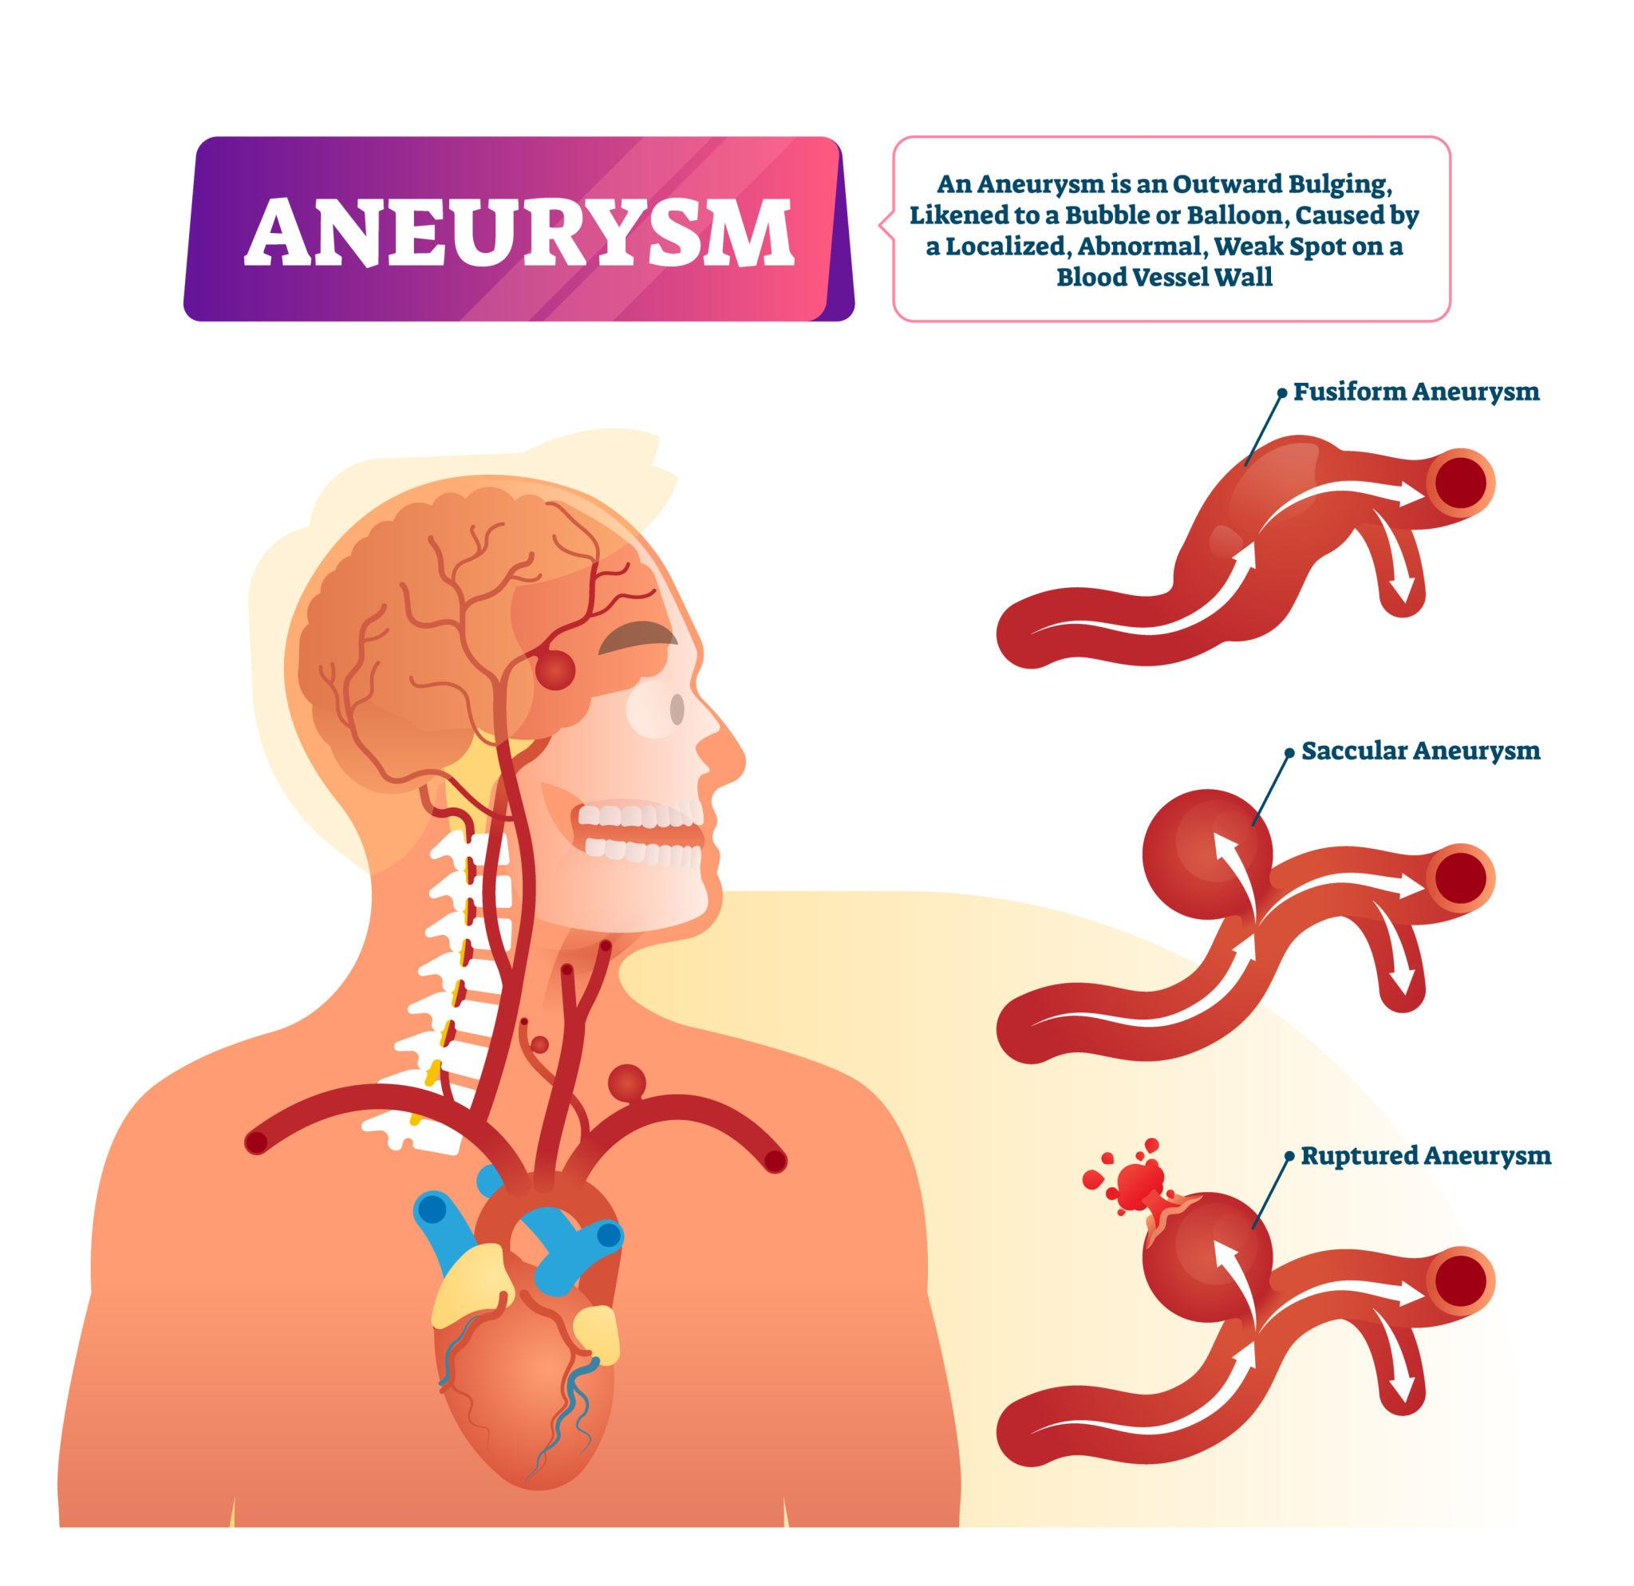
Ανεύρυσμα
Διεύρυνση, διόγκωση ή διάταση τμήματος αιμοφόρου αγγείου
Συνήθως αρτηρίας
Εξαιτίας οργανικής πάθησης ή κάκωσης των τοιχωμάτων
Εστιακή διεύρυνση της διαμέτρου άνω του 50% της φυσιολογικής

Slide 33
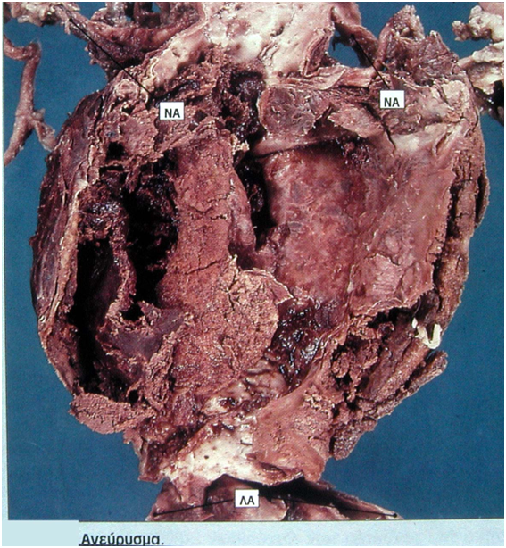
Αθηρωμάτωση (Αθηροσκλήρωση)
Δημιουργία πλάκας στα εσωτερικά τοιχώματα του αρτηριακού δικτύου
Σταδιακή νέκρωση του εσωτερικού χιτώνα (ενδοθήλιο)
Απώλεια ελαστικότητας των αγγείων
Μείωση του εύρους του αγγειακού αυλού

Slide 34
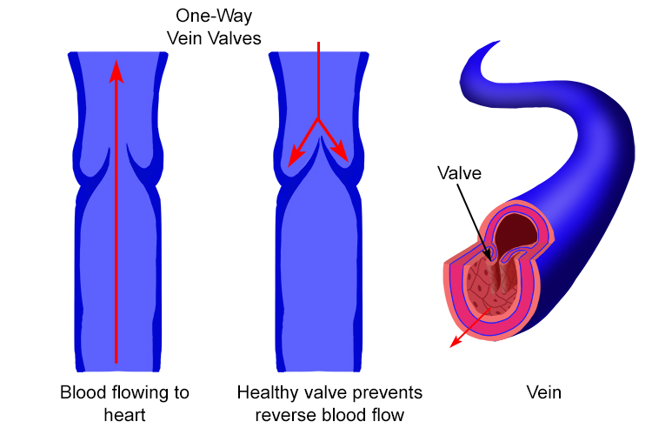
Ιστολογική Δομή Φλεβών
Λεπτότερο τοίχωμα από τις αρτηρίες
Μεγαλύτερος αυλός
Βαλβίδες μονής κατεύθυνσης
Έσω χιτώνας: ενδοθηλιακά κύτταρα πάνω σε βασική μεμβράνη
Μέσος χιτώνας: λείες μυϊκές ίνες, ίνες κολλαγόνου, ελαστικές ίνες
Έξω χιτώνας: κολλαγόνος ιστός

Slide 35
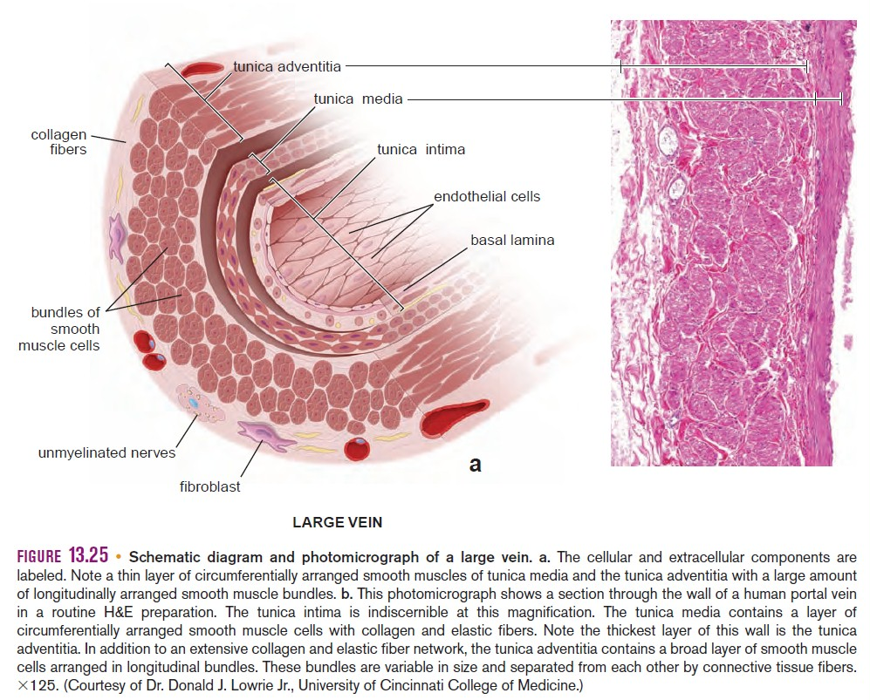

Slide 36
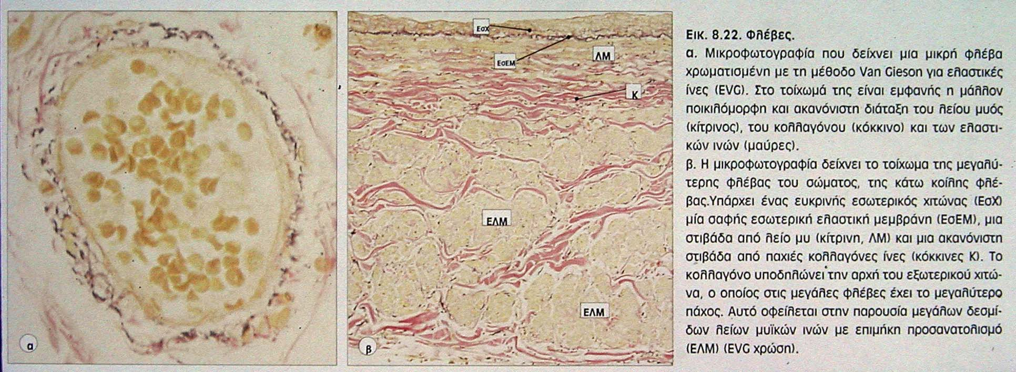

Slide 37
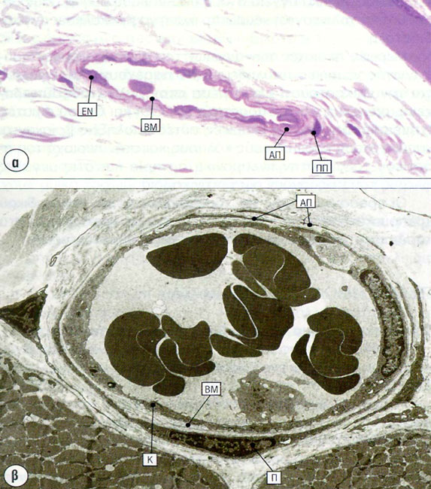
Ιστολογική Τομή Μετατριχοειδούς Φλεβιδίου – Ηλεκτρονική Μικροσκοπική Εικόνα
Α: Ιστολογική τομή μετατριχοειδούς φλεβιδίου.
ΕΝ: πυρήνας ενδοθηλιακού κυττάρου.
ΒΜ: βασική μεμβράνη.
ΑΠ: αποφυάδες περικυττάρου.
ΠΠ: πυρήνας περικυττάρου.
Β: Φωτογραφία ηλεκτρονικού μικροσκοπίου μετατριχοειδούς φλεβιδίου.
Κ: κυτταρόπλασμα ενδοθηλιακού κυττάρου.
ΑΠ: αποφυάδες περικυττάρου.
ΠΠ: πυρήνας περικυττάρου.

Slide 38
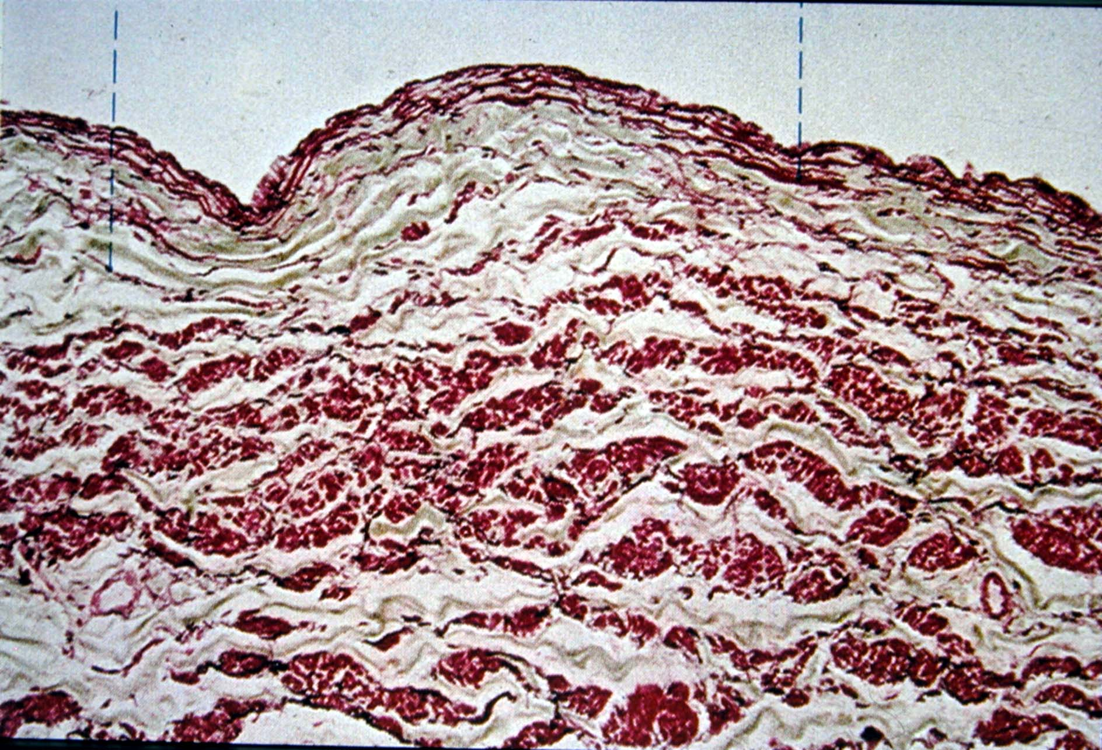

Slide 39
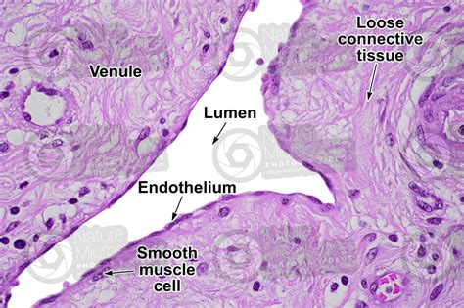
Κατηγορίες Φλεβών
Μετατριχοειδή φλεβίδια
Συλλεκτικά φλεβίδια
Μικρές φλέβες
Μεσαίου μεγέθους φλέβες
Μεγάλες φλέβες

Slide 40
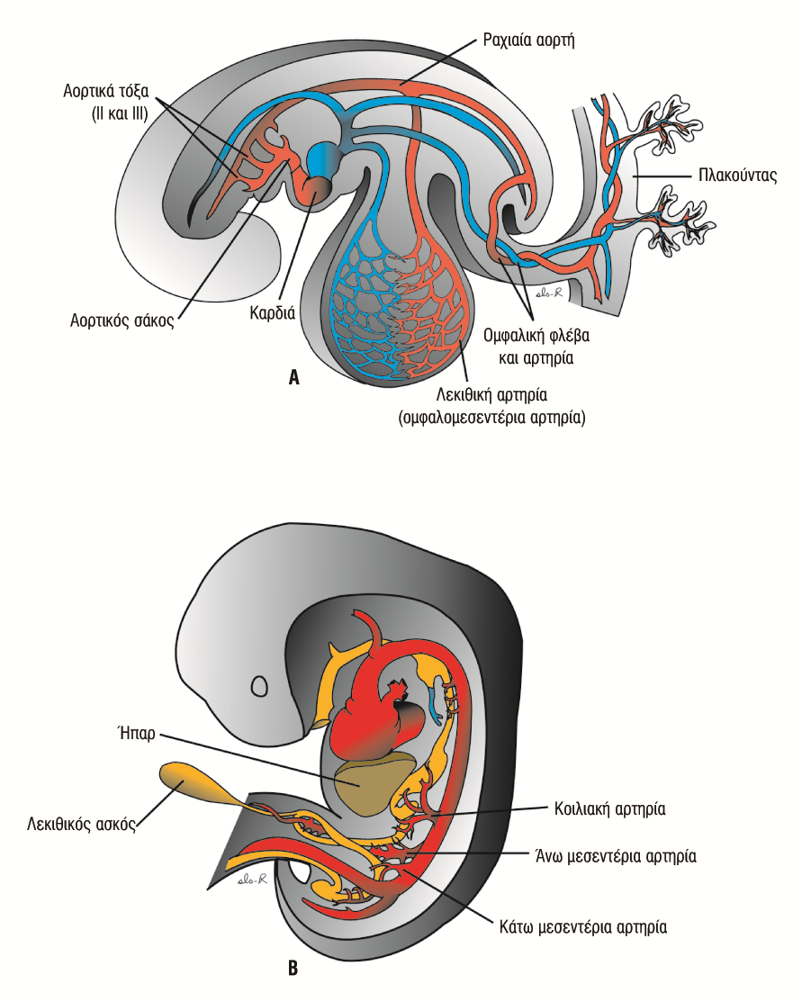
Εμβρυολογική Προέλευση & Ανάπτυξη της Καρδιάς
Η καταβολή της καρδιάς από το καρδιογόνο μεσόδερμα
Το καρδιαγγειακό σύστημα είναι το πρώτο σύστημα που καθίσταται λειτουργικό

Slide 41
Χρονοδιάγραμμα Εμβρυϊκής Ανάπτυξης της Καρδιάς
20η ημέρα: ανάπτυξη καρδιακών σωλήνων και εμβρυϊκών αγγείων
25η ημέρα: αρχίζει η ενδοεμβρυϊκή κυκλοφορία
4η–5η εβδομάδα: διαχωρισμός καρδιακού σωλήνα σε τέσσερις καρδιακές κοιλότητες
6η εβδομάδα: μετασχηματισμός αορτικών τόξων
8η εβδομάδα: ολοκλήρωση σχηματισμού καρδιακών βαλβίδων
Γέννηση: σύγκλειση ωοειδούς τρήματος

Slide 42
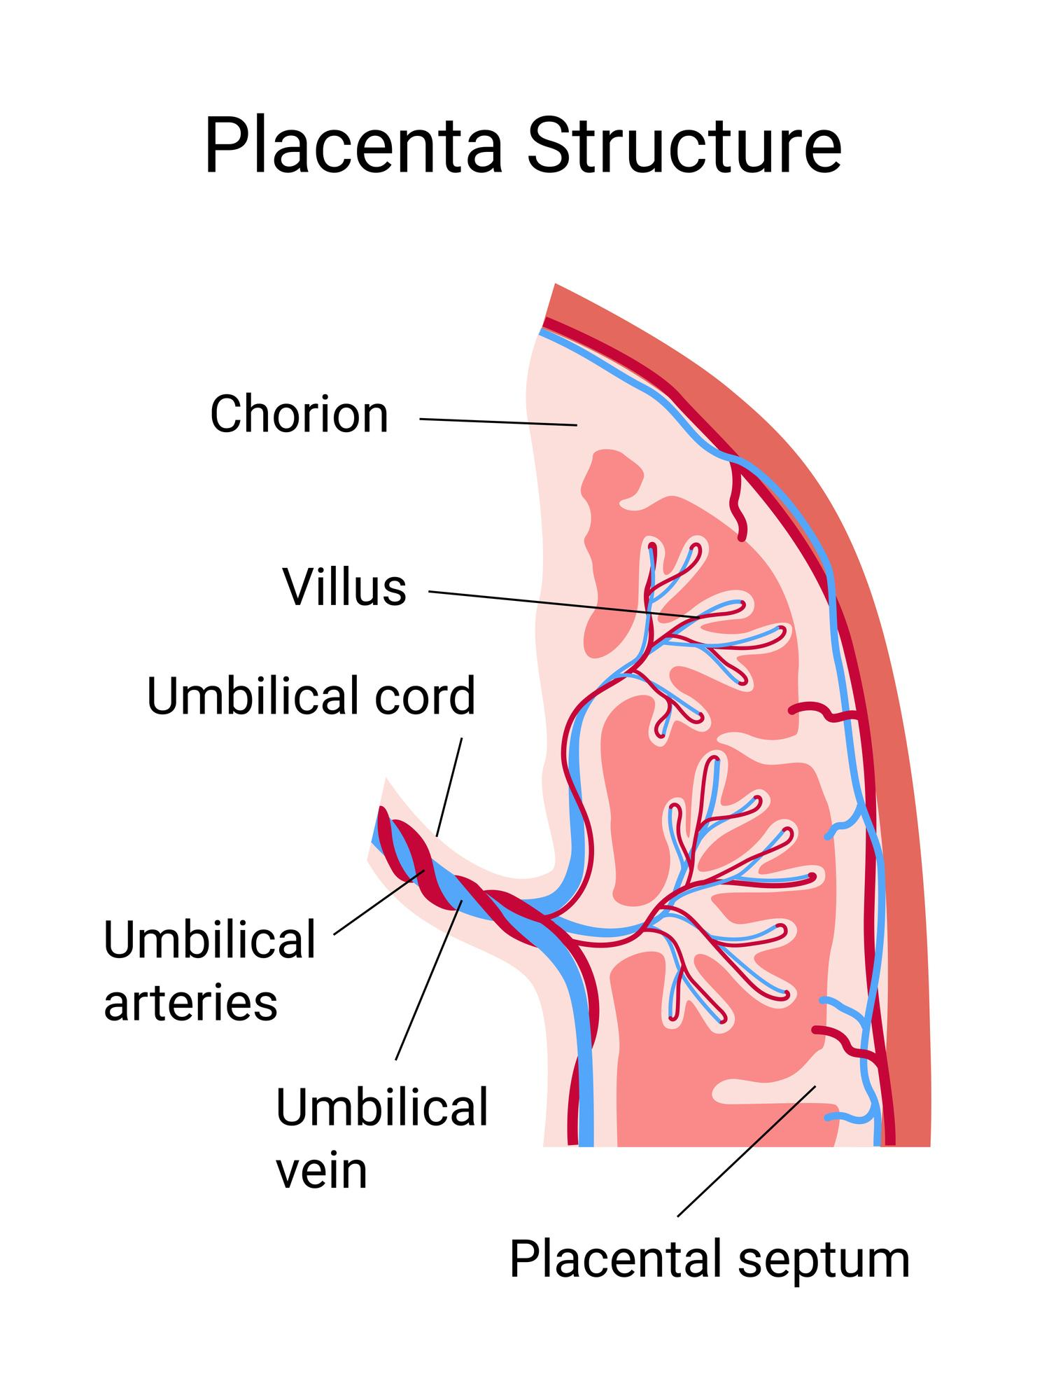
Η επικοινωνία του εμβρύου με τον πλακούντα
Γίνεται μέσω:
Μιας ομφαλικής φλέβας
Δύο ομφαλικών αρτηριών
(Στο τέλος της 3ης εμβρυϊκής εβδομάδας)
Κύριες, Επικύριες Υποκύριες Φλέβες

Slide 43
Στο τέλος της 4ης Εμβρυϊκής Εβδομάδας
Το αίμα από τον καρδιακό σωλήνα ρέει μέσα από σειρά συζυγών αρτηριών – αρτηριακά τόξα (1ο, 2ο, 3ο, 4ο, 6ο)
Στη συνέχεια ρέει μέσα στην δεξιά και την αριστερή ραχιαία αορτή
Οι οποίες συνενώνονται στη μονήρη κατιούσα αορτή

Slide 44
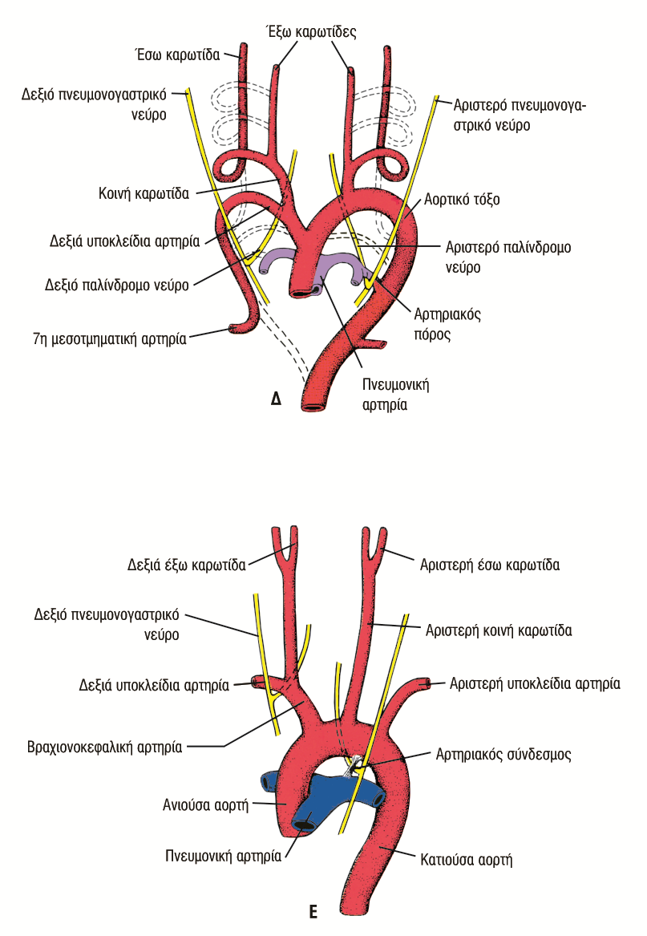
5η - 6η Εμβρυϊκή Εβδομάδα
Εξαφανίζεται η δεξιά ραχιαία αορτή
Μετασχηματίζονται τα αορτικά τόξα σε τύπο ενηλίκου

Slide 45
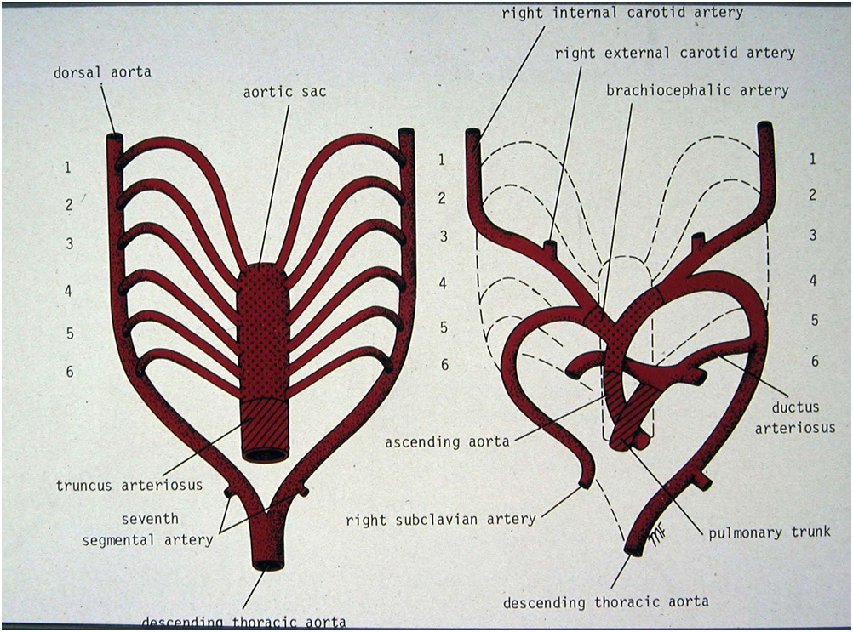
Παράγωγα των Εμβρυϊκών Αορτικών Τόξων 6η Εβδομάδα
1ο και 2ο αορτικό τόξο
  Τμήμα των γναθιαίων αρτηριών
3ο αορτικό τόξο
  Κοινές και έσω καρωτίδες
4ο αορτικό τόξο
  Δεξιά υποκλείδια αρτηρία
  Και τμήμα του τόξου της αορτής
6ο αορτικό τόξο
  Αρτηριακός πόρος
  Πνευμονικές αρτηρίες

Slide 46

Σχηματισμός Των Αιμοφόρων Αγγείων
Αρχικά εμφανίζονται μέσα στο πλάγιο πέταλο του μεσοδέρματος
Και στο καρδιογόνο μεσόδερμα
Καθώς και στο εξωεμβρυϊκό μεσόδερμα του λεκιθικού ασκού
Και του συνδετικού μίσχου
Το μεσέγχυμα πυκνώνει σε αλληλοσυνδεόμενες κυτταρικές δοκίδες
Οι οποίες στη συνέχεια σηραγγοποιούνται
Και σχηματίζεται ο αυλός των αγγείων
Μερικά κύτταρα που παραμένουν μέσα στον αυλό
Διαφοροποιούνται σε ερυθρά αιμοσφαίρια

Slide 47

Σχηματισμός Δεξιού & Αριστερού Καρδιακού Σωλήνα
Οι αγγειακοί χώροι συγχωνεύονται σε αριστερό και δεξιό ενδοθηλιακό καρδιακό σωλήνα (20η ημέρα)
Οι οποίοι επικοινωνούν στη μέση γραμμή

Slide 48
Σχηματισμός Ενιαίου Καρδιακού Σωλήνα
Τέλος 3ης και 4ης εμβρυϊκής εβδομάδας συνενώνεται ο δεξιός και ο αριστερός ενδοθηλιακός καρδιακός σωλήνας σε ενιαίο ενδοθηλιακό καρδιακό σωλήνα
Και περιβάλλεται από ένα χιτώνα ο οποίος θα σχηματίσει τον καρδιακό μυ (μυοκάρδιο)

Slide 49

Επιθηλιακά Κύτταρα του Καρδιογόνου Μεσοδέρματος
Μεταναστεύουν πάνω στο μυοκάρδιο για να σχηματίσουν το επικάρδιο (ορογόνο μυοκάρδιο)

Slide 50

Σχηματισμός των θαλάμων του Καρδιακού Σωλήνα
Ο καρδιακός σωλήνας αποτελείται διαδοχικά από:
  Φλεβώδη Κόλπο
  Κόλπο
  Κοιλία
  Καρδιακό Βολβό
  Αρτηριακό Κορμό
  Αορτικό Σάκο

Slide 51

Διαίρεση Του Καρδιακού Σωλήνα
Δύο ενδοκαρδιακά επάρματα (άνω, κάτω) διαιρούν τον καρδιακό σωλήνα σε δύο πόρους (δεξιό και αριστερό)

Slide 52

Διαίρεση Των Κόλπων
Οι κόλποι διαιρούνται από δύο διαφράγματα το πρωτογενές και το δευτερογενές
Το δευτερογενές διάφραγμα περιέχει το ωοειδές τρήμα
Το οποίο λειτουργεί ως βαλβίδα εμποδίζοντας την παλινδρόμηση του αίματος από τις αριστερές κοιλότητες προς τις δεξιές

Slide 53

Διαίρεση των Κοιλιών & Αορτοπνευμονικό Διάφραγμα
Η διαίρεση των κοιλιών σχετίζεται με τη διαίρεση του καρδιακού βολβού και του αρτηριακού κορμού
Η κοιλία διαιρείται σε δεξιό και αριστερό θάλαμο με το μεσοκοιλιακό διάφραγμα αλλά δεν είναι πλήρης
Οι βολβικές ακρολοφίες δημιουργούν το αορτοπνευμονικό διάφραγμα
Το οποίο διαιρεί το βολβό σε αορτή και στέλεχος της πνευμονικής αρτηρίας
Όταν συνενωθεί το αορτοπνευμονικό διάφραγμα με το μεσοκοιλιακό διάφραγμα και τα ενδοκαρδιακά επάρματα τότε ολοκληρώνεται η διαίρεση των κοιλιών
Η ανάπτυξη των βαλβίδων έχει ολοκληρωθεί την 8η εβδομάδα

Slide 54

Εμβρυϊκή Κυκλοφορία
Πλακούντας → Ομφαλική Φλέβα (οξυγονωμένο αίμα) → Φλεβώδης Πόρος → Κάτω Κοίλη Φλέβα (και Άνω Κοίλη Φλέβα) → Δεξιός Κόλπος → Ωοειδές Τρήμα → Αριστερός Κόλπος → Αριστερή Κοιλία → Αορτή → Περιφερικές Αρτηρίες → Έσω Λαγόνιες Αρτηρίες → Ομφαλικές Αρτηρίες → Πλακούντας
Όσο αίμα ρέει στη δεξιά κοιλία εξέρχεται από το στέλεχος της πνευμονικής αρτηρίας και μέσω του αρτηριακού πόρου προς την αορτή

Slide 55

Αλλαγές Αμέσως Μετά Τη Γέννηση
Μετά την απομάκρυνση του αμνιακού υγρού από τους πνεύμονες →
Μειώνεται η πίεση στα πνευμονικά αγγεία →
Αρχίζει η είσοδος του αίματος στη δεξιά κοιλία και στην πνευμονική αρτηρία →
Επιστροφή του αίματος με τις πνευμονικές φλέβες στον αριστερό κόλπο →
Η πίεση του αίματος του αριστερού κόλπου φράζει το ωοειδές τρήμα (πιέζει το πρωτογενές διάφραγμα προς το δευτερογενές διάφραγμα) →
Ροή του αίματος στην αριστερή κοιλία και στην αορτή

Slide 56

ΣΥΓΓΕΝΕΙΣ ΑΝΩΜΑΛΙΕΣ:
ΑΝΟΙΚΤΟΣ ΑΡΤΗΡΙΑΚΟΣ ΠΟΡΟΣ ΚΑΙ ΤΕΤΡΑΛΟΓΙΑ FALLOT

Slide 57
Ερωτήσεις
Περιγράψτε την ιστολογική δομή μιας αρτηρίας.
Ποιες οι διαφορές στην ιστολογική δομή μεταξύ ελαστικών και μυϊκών αρτηριών;
Τι είναι αθηρωμάτωση και τι ανεύρυσμα;
Περιγραφή της ιστολογικής δομής των τριχοειδών αγγείων και ποιες οι κύριες λειτουργίες που επιτελούν.
Περιγράψτε την ιστολογική δομή των φλεβών.
Ποια η εμβρυολογική προέλευση της καρδιάς;
Συνοπτική αναφορά του χρονοδιαγράμματος της εμβρυϊκής ανάπτυξης της καρδιάς.
Σε ποια εμβρυϊκή εβδομάδα μετασχηματίζονται τα αορτικά τόξα και ποια τα παράγωγά τους;

Slide 58
Ερωτήσεις
Περιγράψτε το σχηματισμό του αριστερού και του δεξιού ενδοθηλιακού καρδιακού σωλήνα.
Πώς σχηματίζεται ο ενιαίος καρδιακός σωλήνας και από ποιους θαλάμους αποτελείται;
Περιγράψτε την εμβρυολογική διαίρεση των κόλπων, των κοιλιών, του αρτηριακού βολβού και του αρτηριακού κορμού.
Περιγράψτε την εμβρυϊκή κυκλοφορία.
Ποιες αλλαγές συμβαίνουν στην κυκλοφορία αμέσως μετά τη γέννηση;
Συνοπτική περιγραφή της τετραλογίας Fallot.
Συνοπτική περιγραφή της ανατομικής δομής του αρτηριακού πόρου, μέχρι πότε μπορεί να παραμένει ανοικτός;

Slide 59
Video credits
Visual material: Complete Anatomy, © 3D4Medical by Elsevier.
Used for educational presentation purposes.

